Slide 1

LECCIÓN DE GRADO 4 Lewis y Clark: Una visión de los nativos americanos

Slide 2

Historia: ¿Qué falta?
Notes:
Source: https://pixabay.com/photos/glasses-broken-black-lens-vision-593006/

Slide 3
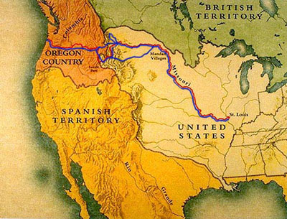
Cómo Estados Unidos y Europa veían a Norteamérica
Notes:
Source: https://upload.wikimedia.org/wikipedia/commons/4/4c/Lewis_and_Clark_Expo_Map.jpg

Slide 4
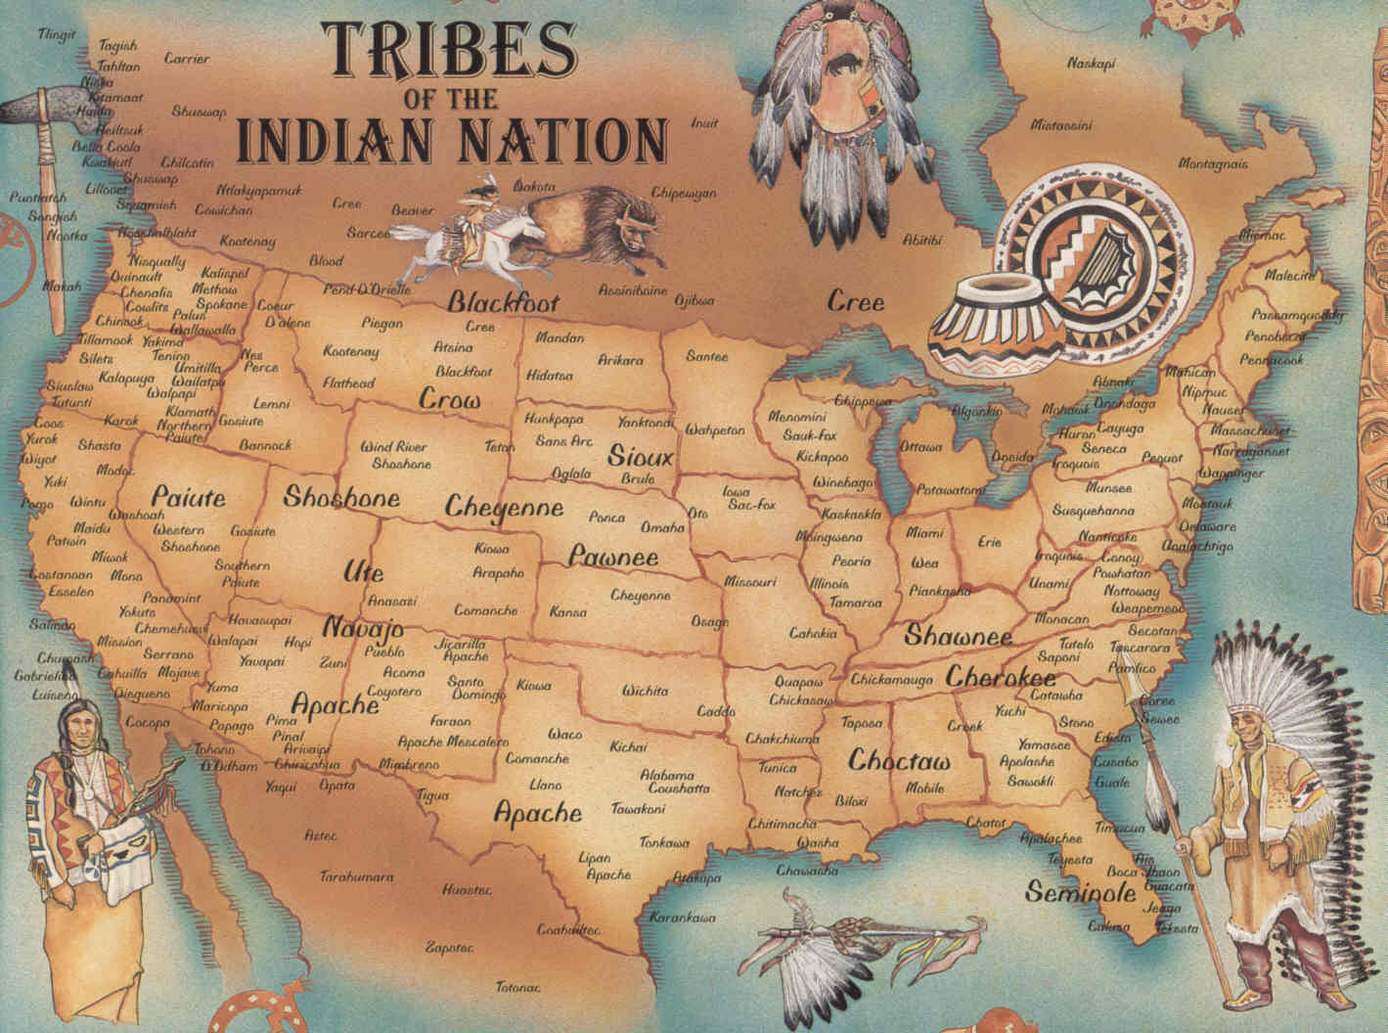
Cómo era realmente Norteamérica
Notes:
Source: http://www.emersonkent.com/map_archive/native_american_tribes_map.htm

Slide 5
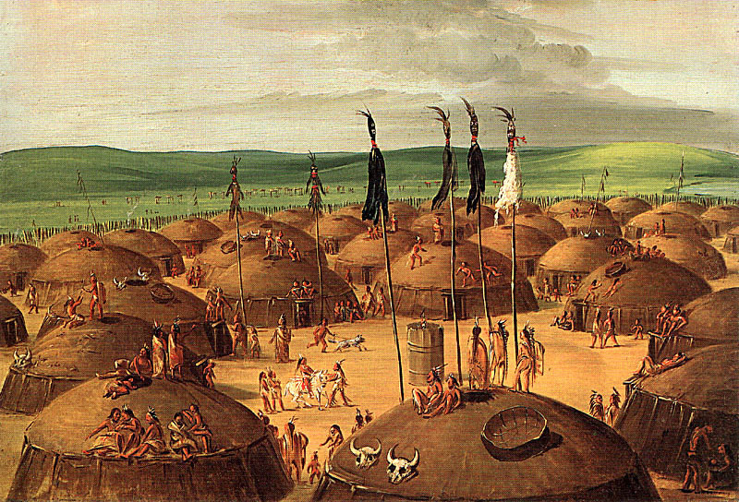
¿“Desierto” para quién?
Notes:
Source: http://academic.emporia.edu/aberjame/student/salley4/index.htm

Slide 6
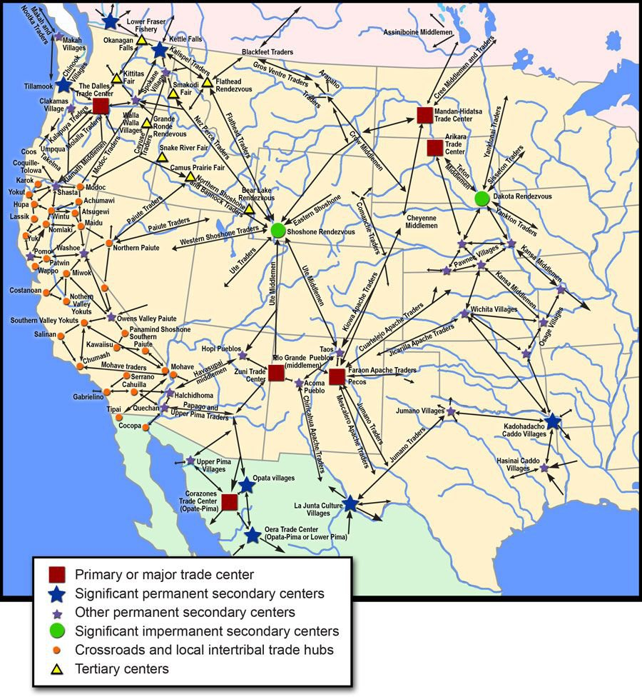
Emprendedores estadounidenses
Notes:
Source: https://i.pinimg.com/originals/70/4d/cc/704dccd8bafae4a4b0fd86aa3d4907b2.jpg

Slide 7
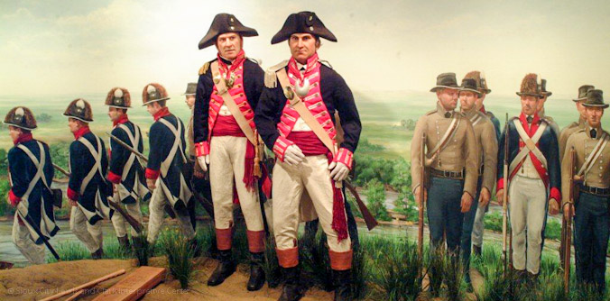
¿Vienes en son de paz?
Notes:
Source: https://lewisandclark.travel/nomination/sioux-city-lewis-clark-interpretive-center/

Slide 8
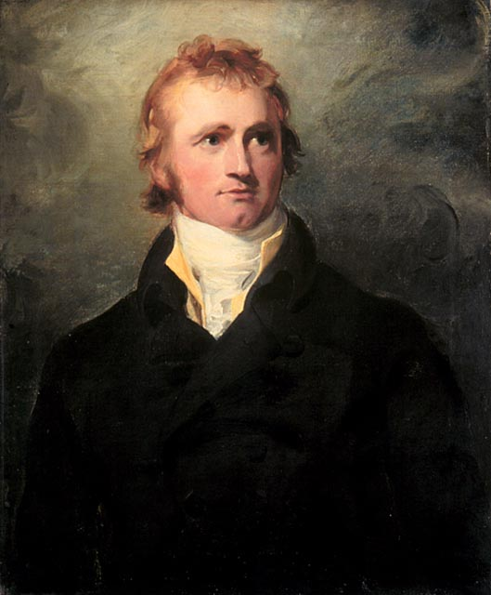
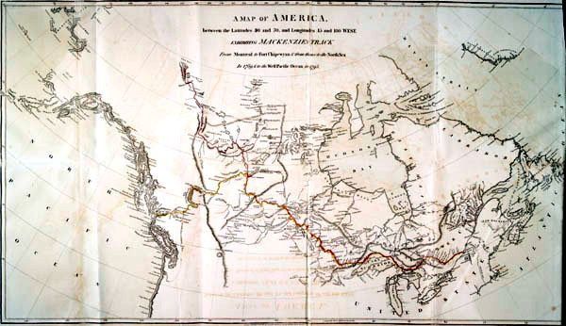
No el primero
Alejandro Mackenzie
Notes:
Source: https://lewisandclark.travel/nomination/sioux-city-lewis-clark-interpretive-center/

Slide 9
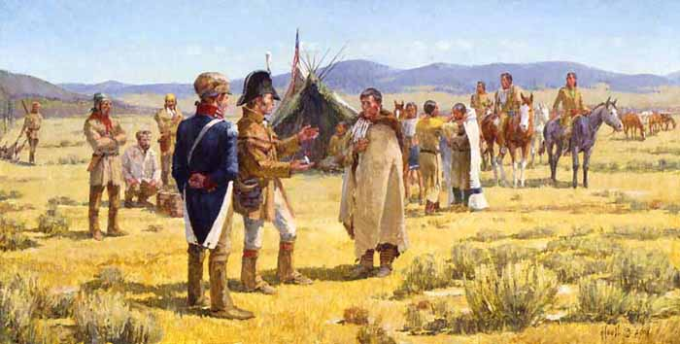
¿Nos podrían dar algunos caballos, por favor?
Notes:
Source: https://sites.google.com/a/apps.district196.org/lewis-clark-expedition/meeting-the-shoshone-and-the-continental-divide

Slide 10
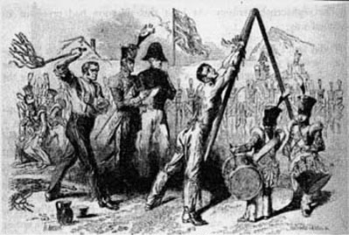
¿Quién es el “Salvaje”?
Notes:
Source:http://vfpuk.org/articles/times-of-terror-by-the-cat/

Slide 11
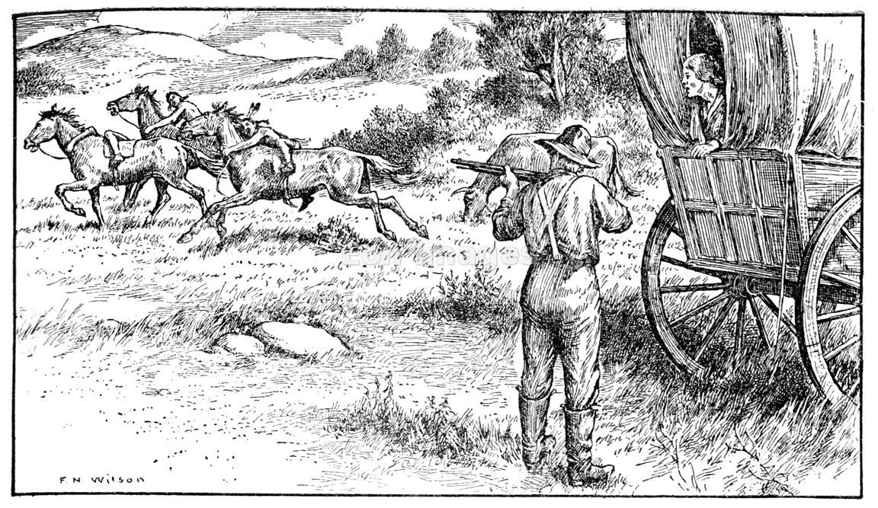
Un final infeliz
Notes:
Source: http://www.eonimages.com/media/dc42a262-3b14-11e0-ab2c-29e368a0f27a-oregon-trail-pioneers-encounter-native-americans

